Slide 1
State-of-the-Art beveiliging met Windows Identity Foundation
Michiel van Otegem
Patriek van Dorp
michiel@aspnl.com
http://michiel.vanotegem.nl
@MichielvOtegem
Patriek.van.dorp@wazug.nl
http://patriekvandorp.net
@pvandorp

Slide 2
Agenda
Beveiligingsuitdagingen van nu
Wat is Identity Federation en hoe werkt het?
Wat is Windows Identity Foundation?
Hoe werkt WIF?
WIF en Windows Azure
WIF en .NET 4.5
SHOW ME THE MONEY! (Demo, demo, demo)

Slide 3












Verandering in beveiliging
VPN

Slide 4




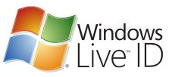
Verandering in beveiliging
VPN

Slide 5
Wat willen we kunnen?
Applicaties onafhankelijk van authenticatie
Authenticatiekeuze voor de gebruikers
Enkele identiteit voor alle applicaties
Gegevens gebruiker hergebruiken
Niet alle gegevens naar iedere applicatie
Identiteit geldig over domeinen heen
Gebruikersbeheer waar het hoort
Beveiliging van infra naar functie/data
Aanvalsvectoren verminderen

Slide 6





Beveiliging met WIF
STS
Identity Provider
Claims
Relying Party
Login
Security Token

Slide 7
Wat zijn Claims?
Claims bevatten informatie over een identiteit
Claims zijn name-value pairs (string-string)
Naam is een URI en bepaalt Claim Type
Een claim kan allerlei gegevens bevatten
Niet beperkt tot rollen
Bruikbaar in business logica
Waarheidsgehalte claims hangt af van STS

Slide 8
Belangrijke concepten
IdP (Identity Provider): verzorgt authenticatie
STS (Security Token Service): geeft tokens uit
Claims Token: Token met gebruikersinformatie
RP (Relying Party): applicatie of service
(Identity) Federation: identiteit uit ander domein toepassen
IP-STS: STS die ook IdP is
RP-STS: STS voor specifieke RPs
FP-STS: STS voor het “doorgeven” van identiteit

Slide 9
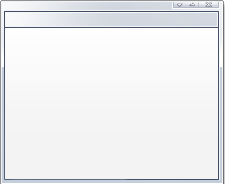


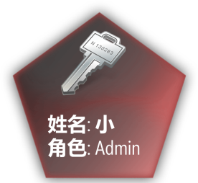


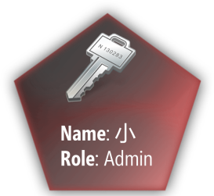


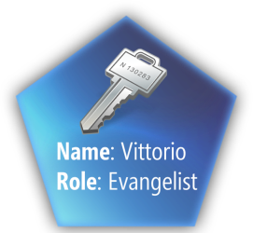
Domein barrieres slechten

Slide 10
Alles draait om Trust
Client
HTTPS
HTTPS
IP-STS
RP
Signing
Encryption

Slide 11
WIF = .NET Extensie
Beschikbaar vanaf .NET 3.5
Download: http://bit.ly/wifdownload
SDK beschikbaar met Visual Studio extensies
Download: http://bit.ly/wifsdkdownload
Training Kit download: http://bit.ly/wiftrainingkit
Werkt in ASP.NET en WCF
ASP.NET modules verzorgen authenticatie
Haakt in op WSFederationBinding in WCF
Te gebruiken voor maken applicaties en STS

Slide 12
Zelfde identiteit, nieuw jasje
Claim
IClaimsIdentity
IClaimsPrincipal
Subject
Claims
Identities
Issuer
Claim
Claim
IClaimsIdentity
IClaimsIdentity
OriginalIssuer
Delegate
ClaimType
IIdentity
AuthenticationType
IsAuthenticated
Name
IPrincipal
IsInRole
Value
ValueType
Identity

Slide 13
WIF != Windows Only
WIF werkt op basis van OASIS standaarden
WS-Federation
WS-Trust
Security Assertion Markup Language (SAML)
Werkt met iedere browser (passive federation)
Web services (active federation) interoperabel met o.a. OpenSSO en Websphere

Slide 14
WIF = Uitbreidbaar
Autorisatie extensies binnen applicatie/service
Bewerken/toevoegen claims
Controle op claims via attributen
Implementeren andere protocollen
Bijvoorbeeld OAuth, Facebook, OpenID, DigiD
CTP beschikbaar voor OAuth

Slide 15
WIF = De toekomst
WIF staat voor een paradigma verandering
Identiteit staat centraal, niet authenticatie
Model van WIF is protocol onafhankelijk
Federated Identity maakt meer mogelijk
Cross domain, Constrained delegation/impersonation
In .NET 4.5 integraal onderdeel van framework
Elk Identity object erft van ClaimsIdentity
ASP.NET ondersteunt standaard IdPs
OAuth, OpenID, Facebook

Slide 16
Welke STS is goed?
Active Directory Federation Services 2.0
Ondersteunt WS-Federation en SAML WebSSO
Oracle OpenSSO
Thinktecture IdentityServer
Download: http://identityserver.codeplex.com/
Windows Azure Access Control Service
Ook te gebruiken voor lokale applicaties
Ondersteunt veel gebruikte identity providers
Ondersteunt meerdere protocollen/token formats

Slide 17
DEMO, DEMO, DEMO!
Een simpele web applicatie met WIF
“Gewone” ASP.NET applicatie maken
STS aanmaken
Applicatie aan STS koppelen
Rollen en Claims gebruiken
Controleren op rol
Authenticeren met de Cloud
ACS configureren als STS
Inloggen in lokale STS via ACS

Slide 18
Samenvatting
Ontkoppeling applicaties van beveiliging
Authenticatie over domeinen heen
Flexibel model voor identity gegevens
Belangrijk om goed te doorgronden
Identity Federation
Claims
Trust (Signing & Encryption)

Slide 19
VRAGEN???

Slide 20
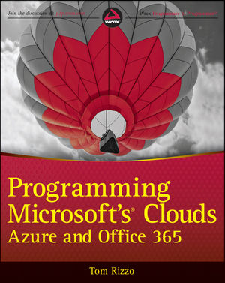




Bedankt voor het luisteren
Michiel van Otegem
Senior Software Architect
Sogeti
michiel@aspnl.com
http://michiel.vanotegem.nl
@MichielvOtegem
Patriek van Dorp
Senior Technology Specialist
Sogeti
Patriek.van.dorp@wazug.nl
http://patriekvandorp.net
@pvandorp

